Slide 1
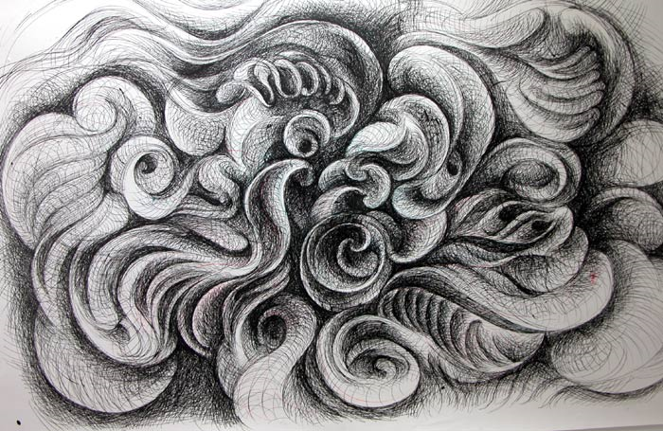
RISANJE
ČRTA (LINIJA)
Dober dan,
zopet začenjamo z delom od doma. Vaša naloga za ta teden je, da dokončate risbo, kjer ste za motiv imeli površine (lase). Če ste risbo že dokončali, si izberite nov motiv (predlagam domačo žival (pes, mačka, hrček….)). Risbo bom ocenil, ko pridemo nazaj v šolo (upam, da se kmalu vidimo).
Lep pozdrav!
Mitja Poljanšek

Slide 2
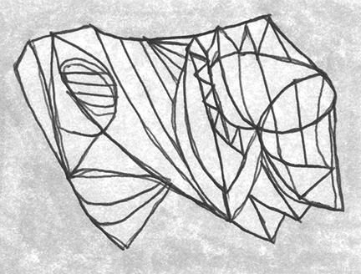
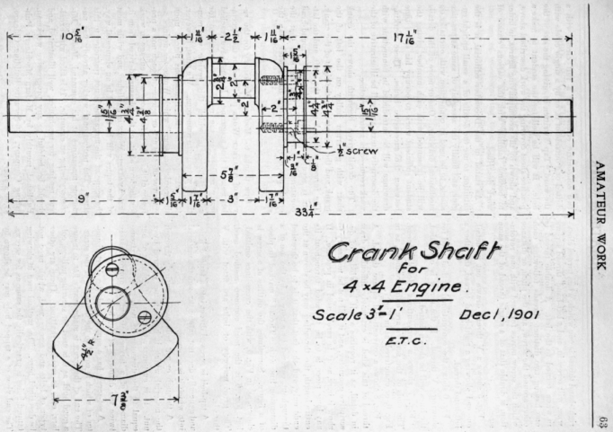
ČRTA IN TOČKA
TOČKA JE OSNOVA VSAKE ČRTE
ČRTE LAHKO VLEČEMO
-Z ROKO (PROSTOROČNO,ROKOPISNA, KALIGRAFSKA)
- Z GEOMETRIJSKIMI PRIPOMOČKI (TEHNIČNA)

Slide 3
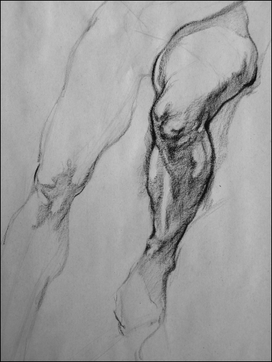
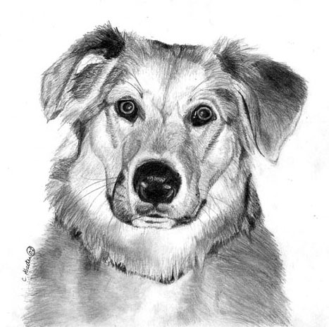
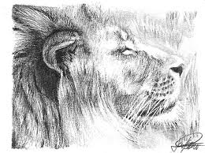
ČRTA IN TOČKA
NALOGA ČRTE IN TOČKE
-S ČRTO NARIŠEMO OBRIS ALI KONTURO
-S ČRTAMI IN TOČKAMI NARIŠEMO POVRŠINO

Slide 4
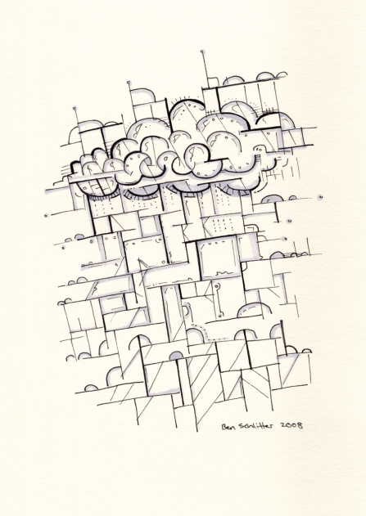
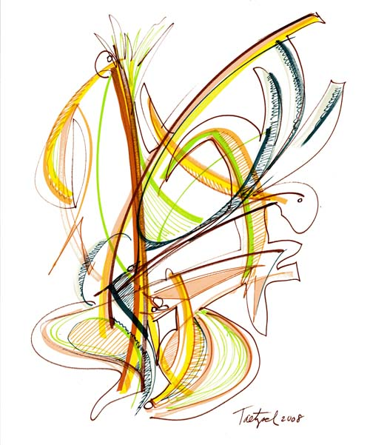
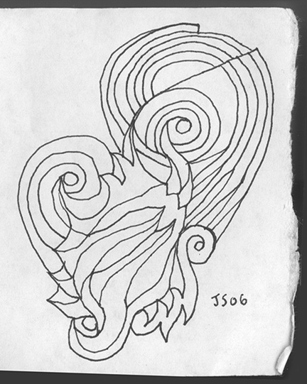
ČRTA IN TOČKA
PO SMERI: VODORAVNA, NAVPIČNA, POŠEVNA
PO OBLIKI
PO DOLŽINI

Slide 5
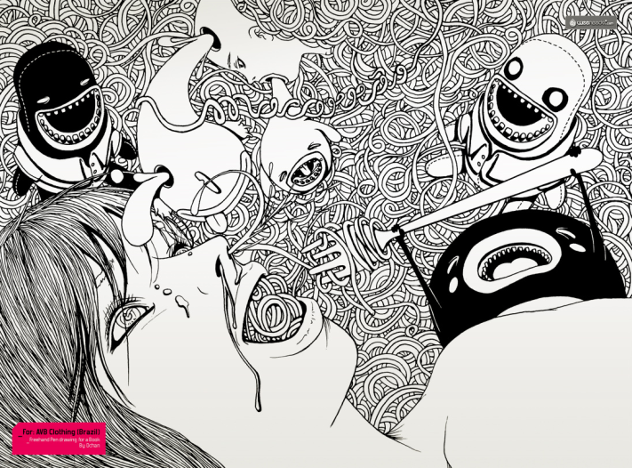
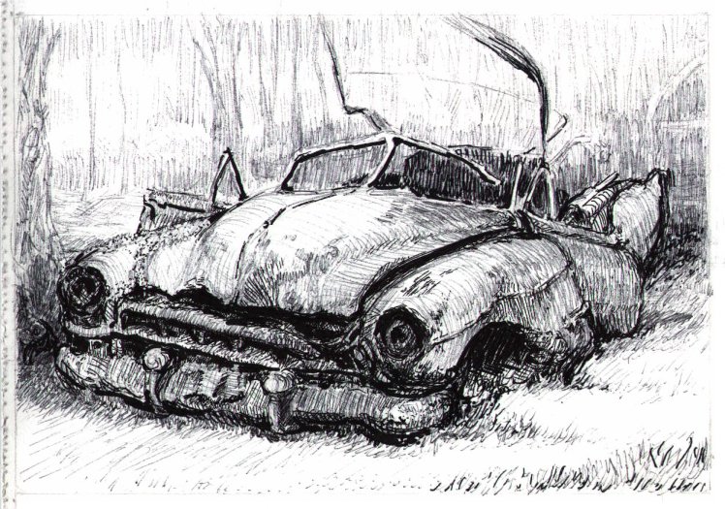
ČRTA IN TOČKA
GLAVNA LASTNOST ČRTE JE ENODIMENZIONALNOST

